Slide 1
 | A
1 | 바나나
2 | 사과
3 | 망고
4 | 수박
5 | 체리
시리즈 이름(column)
시리즈 인덱스(index)
시리즈의 값(value)들

Slide 2
컬럼 이름(column name)들
 | A | B | C
1 | 바나나 | 필리핀 | 5,000
2 | 사과 | 한국 | 1,000
3 | 망고 | 인도 | 3,000
4 | 수박 | 아프리카 | 12,000
5 | 체리 | 유럽 | 1,5000
컬럼(column)들
인덱스 라벨
(index label)
데이터(data)
인덱스(index)

Slide 3
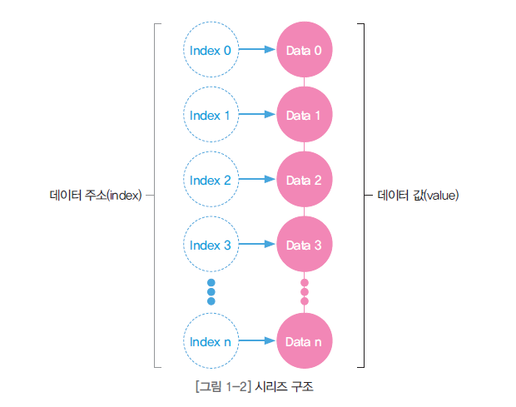

Slide 4
